Slide 1
Unit тесты на front-end
Гороховский Артём

Slide 2

План доклада
что такое тесты;
какие бывает тесты;
что такое unit тесты на front-end;
написание тестов для методов;
написание тестов для React компонентов.

Slide 3

Что такое тестирование
тестирование – контроль качества приложения;
тесты – каркас, который будет контролировать разработку нового функционала, работоспособность уже существующего функционала и рефакторинг.

Slide 4
Цель написания тестов
Нахождение ошибок на более ранних этапах разработки.
Будущие улучшения
Тестирование системы
Конструирование
Проектирование архитектуры
Выработка требований
Определение проблемы

Slide 5
Стоимость исправления дефекта
Время внесения дефекта | Выработка требований | Проектирование архитектуры | Конструирование | Тестироваие системы | После выпуска ПО
Выработка требований | 1 | 3 | 5-10 | 10 | 10-100
Проектирование архитектуры | - | 1 | 10 | 15 | 25-100
Конструирование | - | - | 1 | 10 | 10-25
Зависимость стоимости исправления дефекта от этапа внесения дефекта

Slide 6

Виды тестов
блочные (модульные, unit) тесты;
интеграционные тесты;
функциональные (E2E) тесты;
регрессивное тестирование;
ограниченное бета-тестирование;
complexity-тесты;
и другие…

Slide 7

Unit тесты
тестируется отдельный метод/компонент;
сопровождают исходный код.
Примеры Unit теста:
Метод getDate должен преобразовать входящую дату в формат DD.MM.YYYY HH:MM:SS и вернуть дату в данном формате.

Slide 8

Интеграционные тесты
тестируется связка компонентов/методов;
тестируются пограничные ситуации, которые часто ломаются;
реальные данные могут мокаться (запросы к API, например).
Пример интеграционного теста:
Компонент Client должен:
подготовить последнюю дату обновления клиентских данных (формат DD.MM.YYYY HH:MM:SS) и корректно отрисовать компонент;
отправить запрос к API (замоканному сервису) с новой датой аутентификации.

Slide 9

E2E тесты
тестируют функционал целиком;
покрывают случаи, которые не покрывают Unit и интеграционные тесты.
Пример end-to-end теста:
зайти в приложение по URL https://...;
ввести логин и пароль;
нажать «войти»;
проверить, что загружена анкета корректного пользователя c корректными данными;
проверить, что отправился запрос к API с корректными данными.

Slide 10


Тестирование методом черного и белого ящика
черный ящик
end-to-end тесты
белый ящик
unit тесты
интеграционные тесты

Slide 11
Пирамида тестов
E2E
Интеграционные
Unit

Slide 12
Unit тесты на front-end
тестирование методов вне React;
тестирование React компонентов и методов внутри данных компонентов;
работаем только с замоканными данными, никаких внешних зависимостей.

Slide 13

Стек для тестирования
Jest – фреймворк для написания тестов. Содержит как среду запуска тестов, так и утверждения, моки и др.
Enzyme – инструмент для удобного тестирования React компонентов.

Slide 14
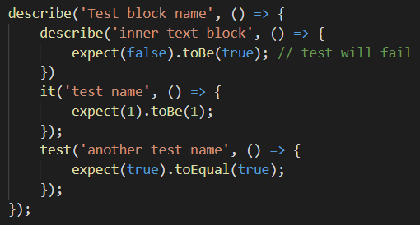
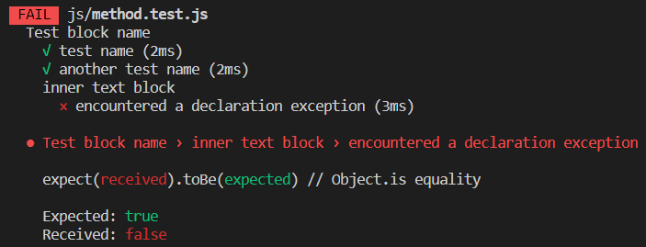
Структура тестов
describe(‘block name’, cb) - для отделения блоков с тестами друг от друга;
it / test – для написания тестовых утверждений;

Slide 15
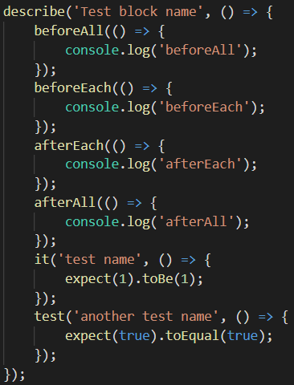
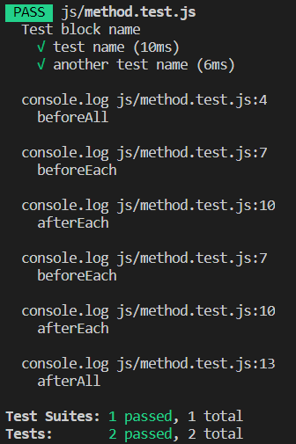
Действия перед/после тестового кейса
beforeAll(cb);
beforeEach(cb);
afterEach(cb);
afterAll(cb);

Slide 16
Для чего нужны действия перед/после тестовых кейсов?
очистки счетчиков у замоканных методов;
перерендер компонента для каждого теста;
и др.

Slide 17

Опишем метод, который реализуем и протестируем
название метода – getMaskedPhone;
ожидаем на входе тип данных number, 11 символов;
если корректные входные данные – возвращаем 7 звездочек (*) и последние 4 символа;
если входные данные некорректны – возвращаем null;
формат телефона нам не важен (может с любой цифры начинаться и т.п.).

Slide 18
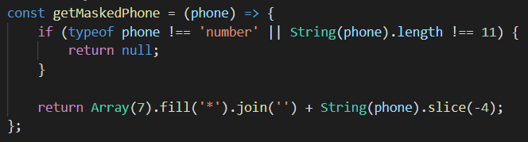
Реализуем метод getMaskedPhone

Slide 19
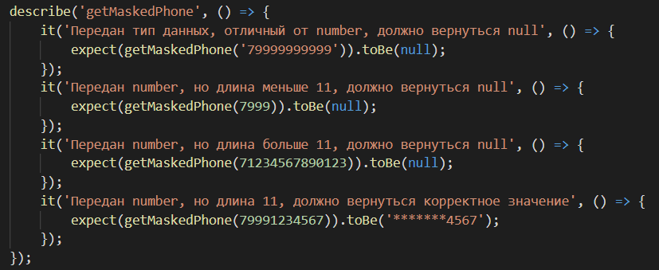
Тестируем метод getMaskedPhone

Slide 20
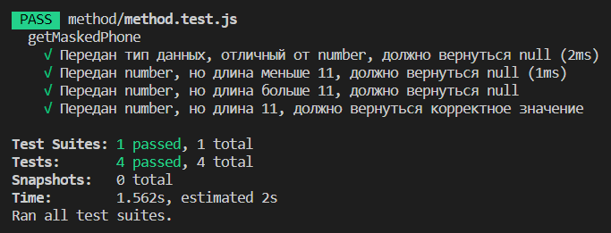
Результат прогона тестов

Slide 21
Компоненты в React
функциональные компоненты;
классовые компоненты.

Slide 22
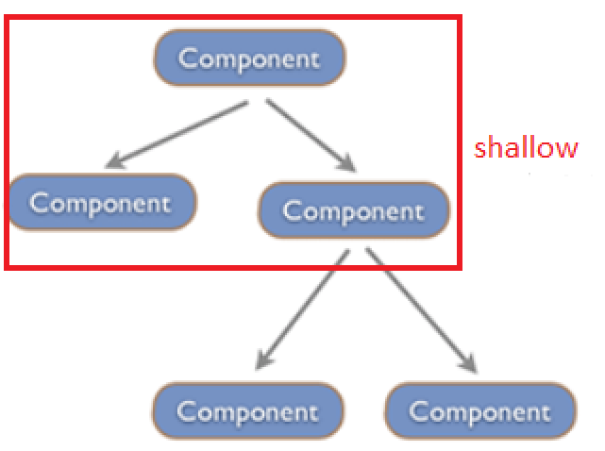
Монтирование компонентов (enzyme)
mount – полное монтирование DOM дерева;
shallow – поверхностное монтирование DOM дерева;
render – монтирование DOM дерева при помощи Cheerio библиотеки.

Slide 23
Тестирование функциональных компонентов (FC)
генерирование снапшотов;
проверка значений внутри отрендеренных компонентов;
проверка наличия отрендеренных компонентов;
взаимодействие с интерактивными элементами (кнопки и др.).
У нас нет доступа к:
методам, объявленным внутри функционального компонента;
получению/изменению state (нет прямого доступа).

Slide 24
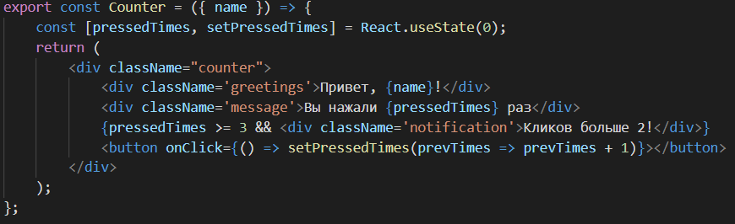
Функциональный компонент для тестирования Counter

Slide 25
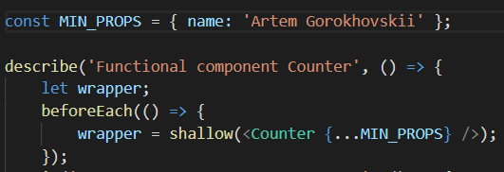
Монтирование компонента
создаем минимальный набор props, необходимый для работы компонента;
для каждого теста мы будем монтировать новый компонент;
используем поверхностное монтирование shallow.

Slide 26

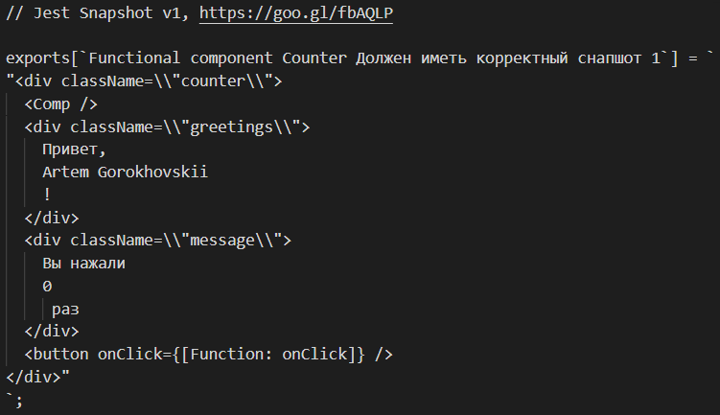
Генерирование снапшота

Slide 27

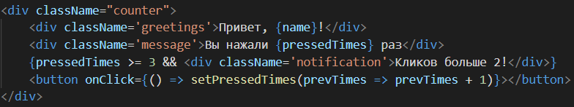
Проверка значения внутри отрендеренного компонента

Slide 28
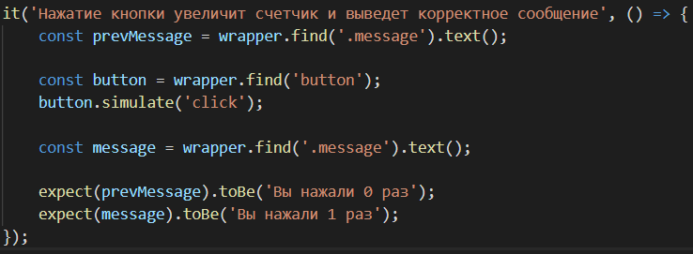
Взаимодействие с кнопкой

Slide 29
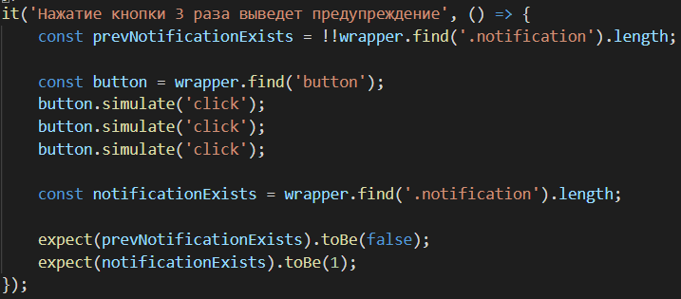
Проверка наличия отрендеренного компонента

Slide 30
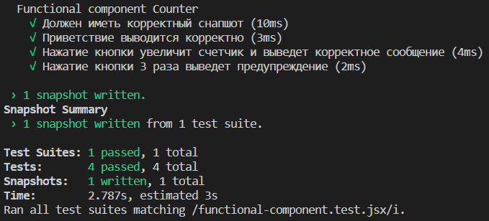
Прогон тестов для функционального компонента

Slide 31
Тестирование классовых компонентов
генерирование снапшотов;
проверка значений внутри отрендеренных компонентов;
проверка наличия отрендеренных компонентов;
взаимодействие с интерактивными элементами (кнопки и др.).
тестирование методов жизненного цикла;
тестирование классовых методов.
У нас есть доступ к:
методам, объявленным внутри классового компонента;
получению/изменению state (прямого).

Slide 32
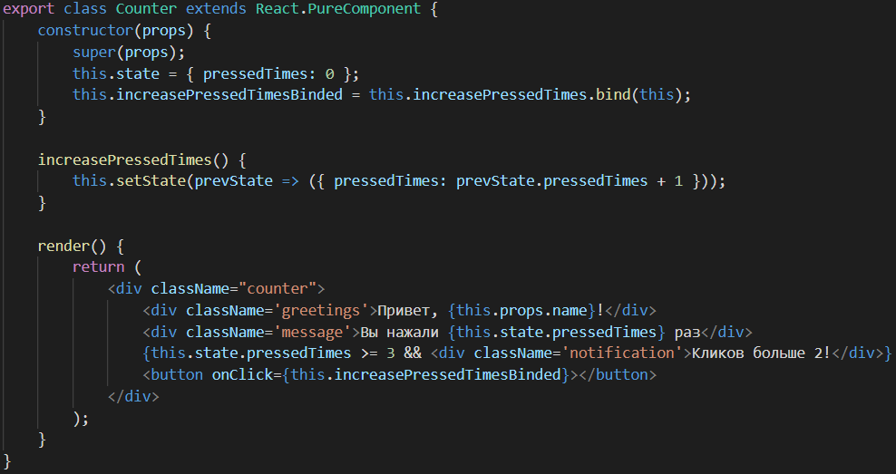
Переписанный FC на классовый компонент

Slide 33
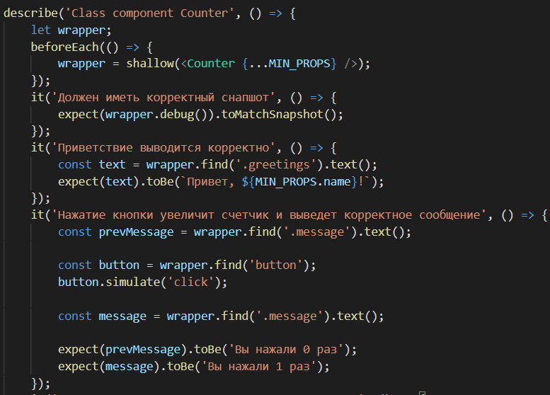
Повторим первые три теста из FC

Slide 34
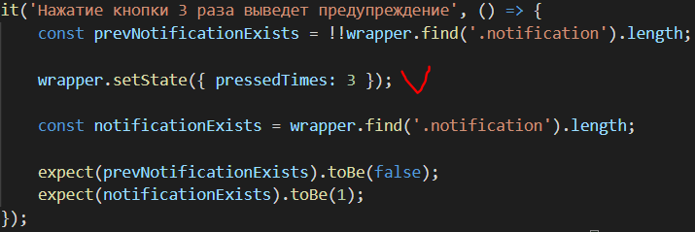
Изменение state вручную

Slide 35
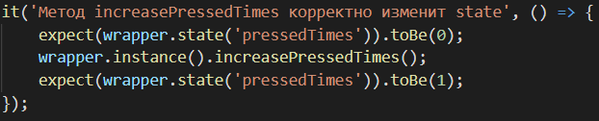

Покроем тестом классовый метод

Slide 36
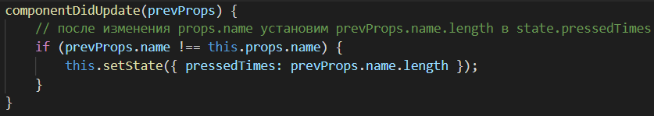
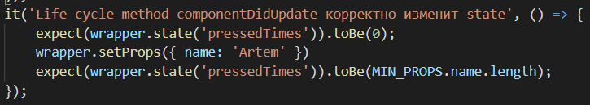
Метод componentDidUpdate и тест к нему

Slide 37
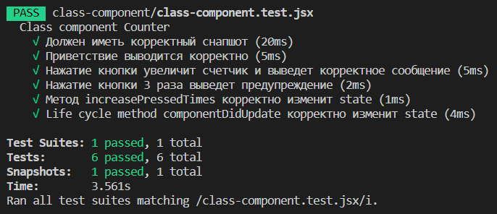
Прогон тестов для классового компонента

Slide 38
Тестирование классовых методов
Внутри классовых методов мы можем отслеживать:
как изменяется state;
какие внешние методы были вызваны;
какие внутренние методы были вызваны;
и др.

Slide 39
Замокивание методов
jest.fn() позволяет отслеживать за действиями, которые осуществлялись с замоканным методом;
замокивать можно как внешние методы (приходящие из пропсов), так и внутренние методы класса.

Slide 40
Что можно получить у замоканного метода
Сколько раз был вызван метод?
toHaveBeenCalledTimes
С какими аргументами был вызван метод?
toHaveBeenCalledWith \ toHaveBeenLastCalledWith
Метод что-то возвращает, а не падает?
toHaveReturned
И др.

Slide 41
Предлагаемый порядок написания тестов для классовых компонентов
Генерирование снапшотов;
Тестирование методов жизненного цикла;
Тестирование методов класса;
Тестирование содержимого метода render().

Slide 42
Class VS functional компоненты
Методы
У классового компонента есть доступ ко всем методам и свойствам класса (через метод .instance()).
У функционального компонента нет прямого доступа к методам, можно искать DOM элемент и обращаться к свойству, в которое прокинута ссылка на функцию.
Доступ к state
У классовых компонентов есть прямой доступ к state (чтение/запись).
У функциональных компонентов можно получить доступ к state (изменение и чтение) через поиск DOM элементов, куда попадает state.

Slide 43
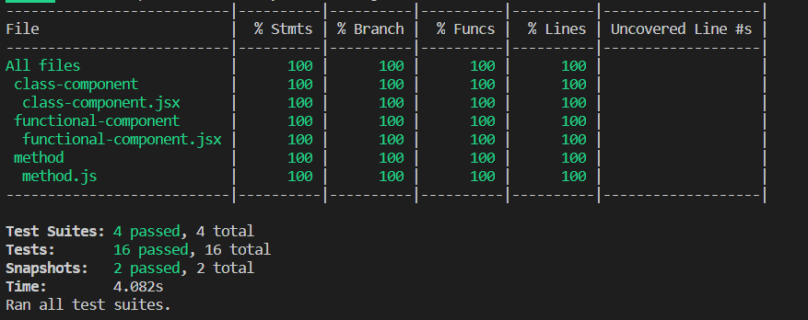
Покрытие кода тестами
Флаг --coverage

Slide 44
Вывод
хорошие тесты повышают качество кода;
видов тестов есть огромное множество, необходимые тесты определяются проектом;
unit тесты писать несложно, перед началом работы следует ознакомиться с возможностями и особенностями jest и enzyme;
у классовых компонентов, в отличии от функциональных, есть прямой доступ к методам/state, что может значительно упростить написание тестов.

Slide 45
Полезные ссылки
https://github.com/artem-gorokhovskii/frontend-unit-tests - примеры из доклада;
https://jestjs.io/docs/en/expect - утверждения для тестов;
https://airbnb.io/enzyme/docs/api/shallow.html - документация по enzyme;

Slide 46
СПАСИБО ЗА ВНИМАНИЕ

